Slide 1

Chào mừng ngày Nhà Giáo Việt Nam 20/11

Slide 2


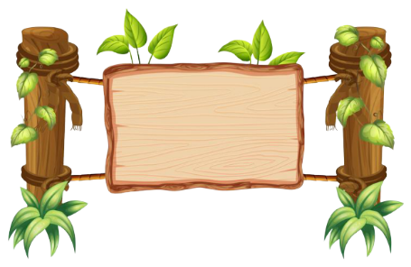


Bay
???
Bóng
Thông
Thái
???
?
?

Slide 3
Cách chơi:
Để giúp cậu bé tìm hiểu những kiến thức đã bị mất. Các em hãy chọn quả bóng bay chứa đáp án đúng của mỗi câu hỏi.
Trả lời đúng bóng bay sẽ tự động điền đáp đúng lên ô. Cậu bé sẽ học lại được kiến thức đã bị mất.
Trả lời sai bóng bay sẽ biến mất. Và đồng nghĩa cậu bé sẽ bị mất đi tri thức đó

Slide 4

28
+
4
=
???
???
32
31
33
34

Slide 5
57
+
8
=
???
???
66
65
64
63

Slide 6
13
+
7
=
???
???
21
22
20
19

Slide 7




Bài 20:
Phép cộng (có nhớ)
Số có hai chữ số với số có 2 chữ số

Slide 8

Tiết 1

Slide 9


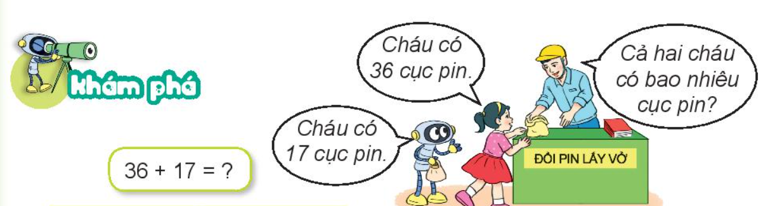
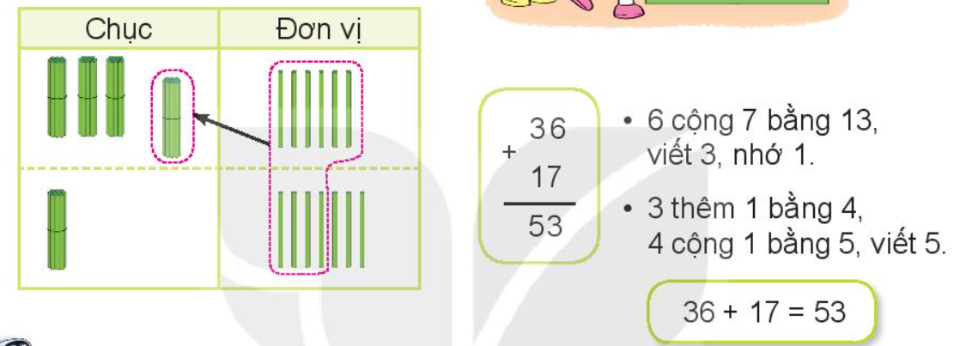

Slide 10

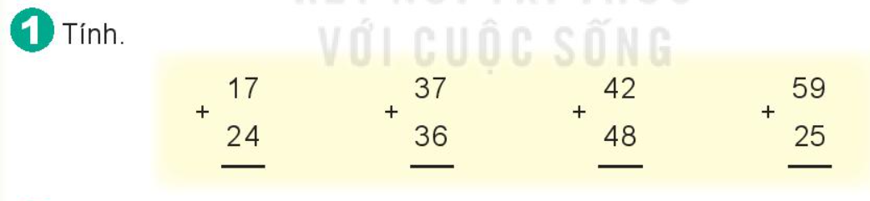
41
73
90
84

Slide 11
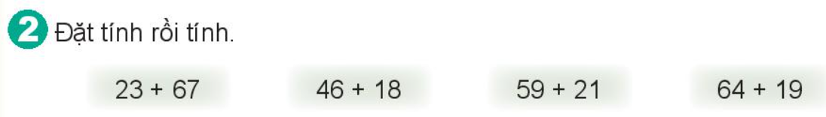
23
67
－
90
46
18
－
64
59
21
－
80
64
19
－
83
+
+
+
+

Slide 12
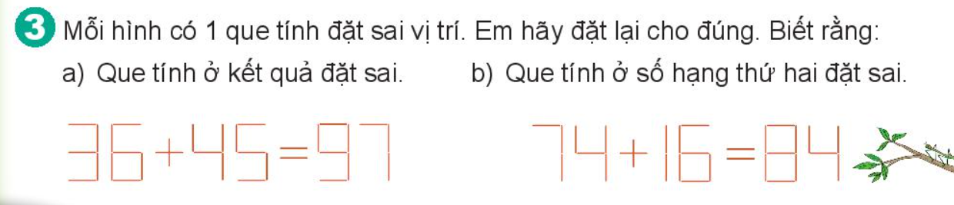
81
10

Slide 13
Tiết 2

Slide 14

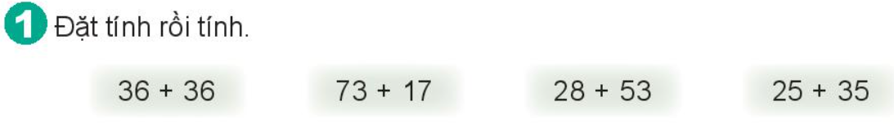
36
36
－
72
73
17
－
90
28
53
－
81
25
35
－
60
+
+
+
+

Slide 15
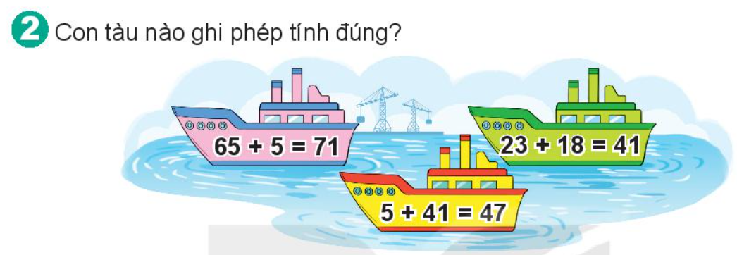

Slide 16
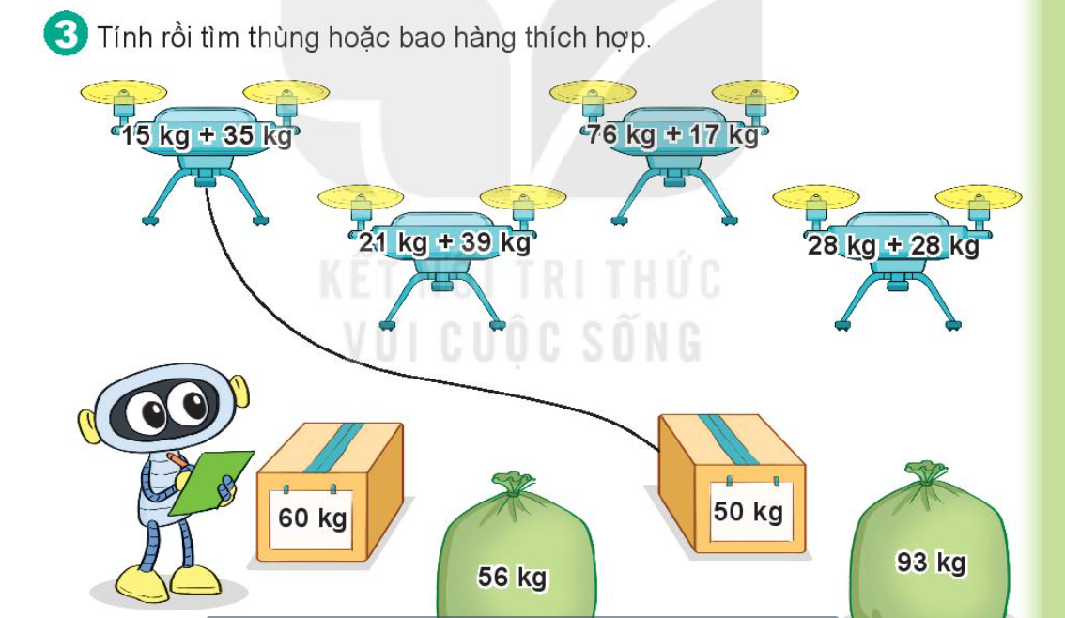

Slide 17
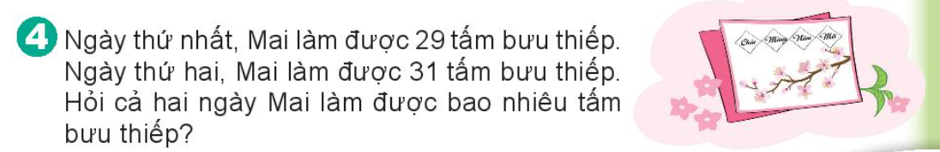
Cả hai ngày Mai làm được số tấm bưu thiếp là:
29 + 31 = 60 (tấm)
Đáp số: 60 tấm

Slide 18
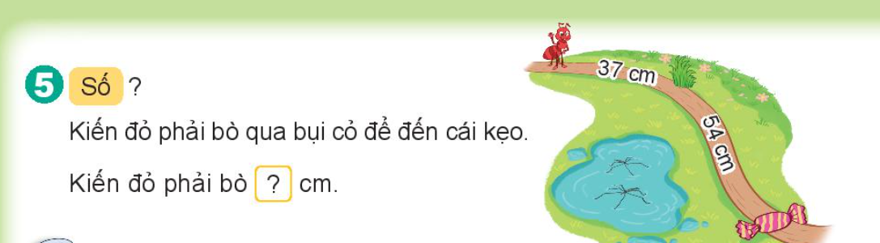
91

Slide 19
Tiết 3

Slide 20

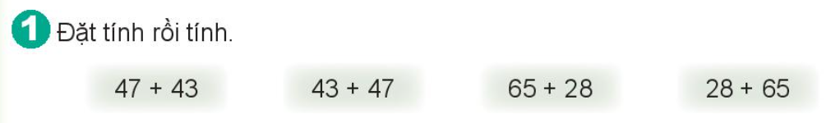
47
43
－
90
43
47
－
90
65
28
－
93
28
65
－
93
+
+
+
+

Slide 21
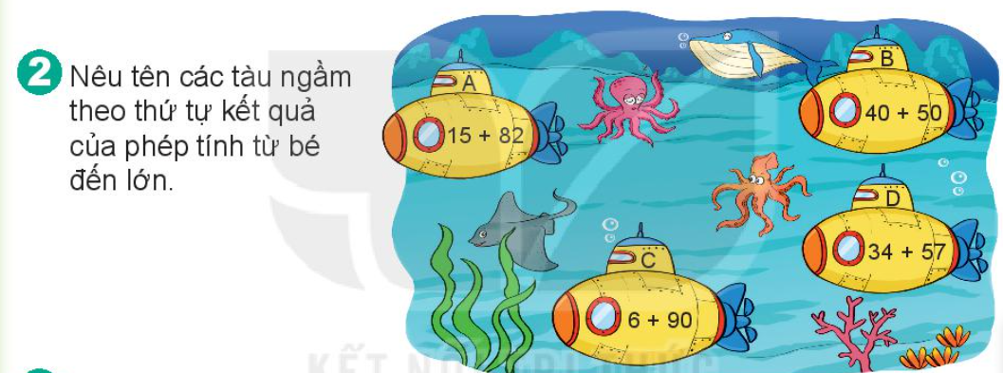
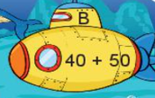
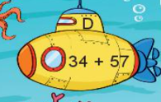
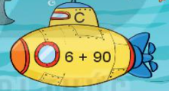
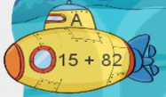

Slide 22
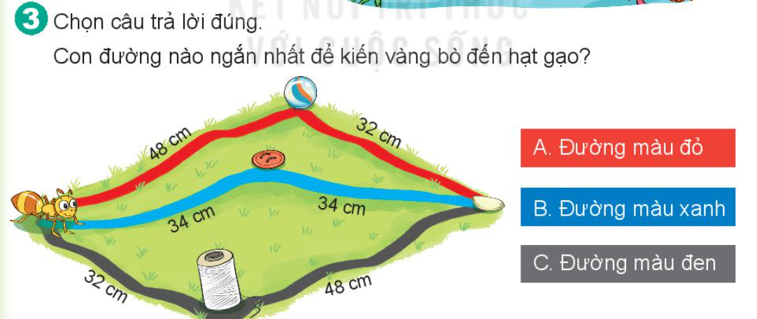

Slide 23
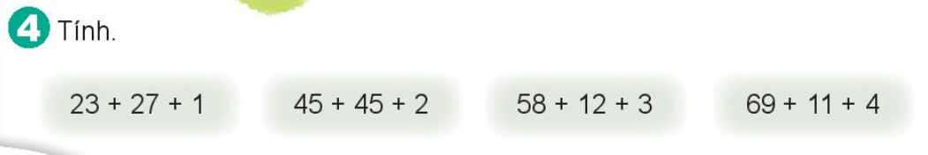
= 51
= 92
= 73
= 84

Slide 24
Tiết 4

Slide 25
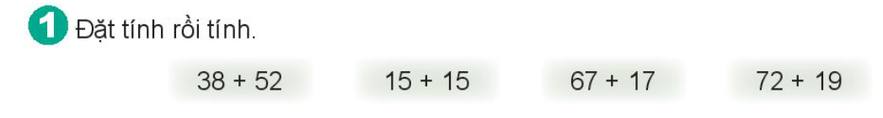
38
52
－
90
15
15
－
30
67
17
－
84
72
19
－
91
+
+
+
+

Slide 26
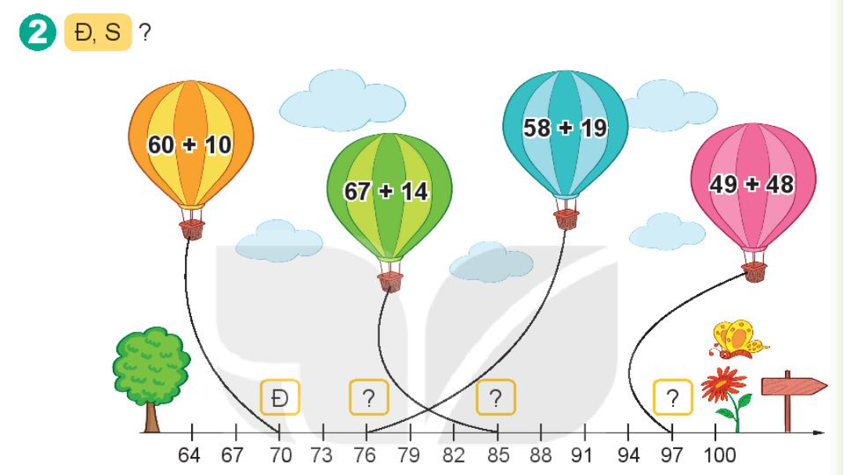
S
S
Đ

Slide 27
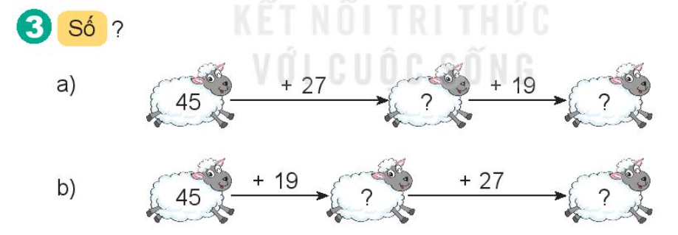
72
91
64
91

Slide 28
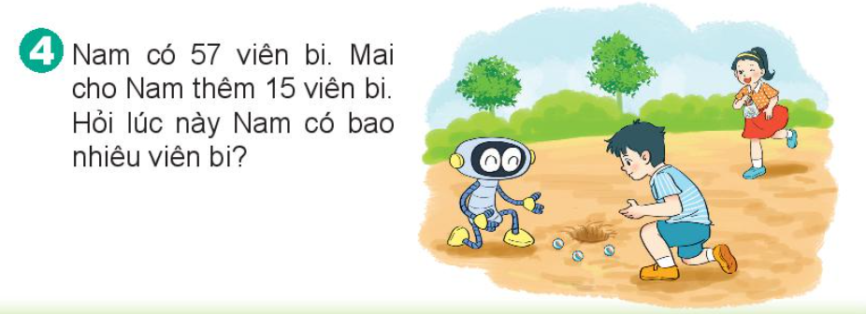
Lúc này Nam có số viên bi là:
57 + 15 = 72 (viên)
Đáp số: 72 viên

Slide 29

Chúc mừng ngày Nhà Giáo việt Nam
Chúc các con chăm ngoan

